Slide 1
IMPRENDIGREEN Il sistema di qualificazione delle imprese sostenibili
Pierpaolo Masciocchi, Responsabile Settore Ambiente, Utilities e Sicurezza di Confcommercio
27 marzo 2024

Slide 2
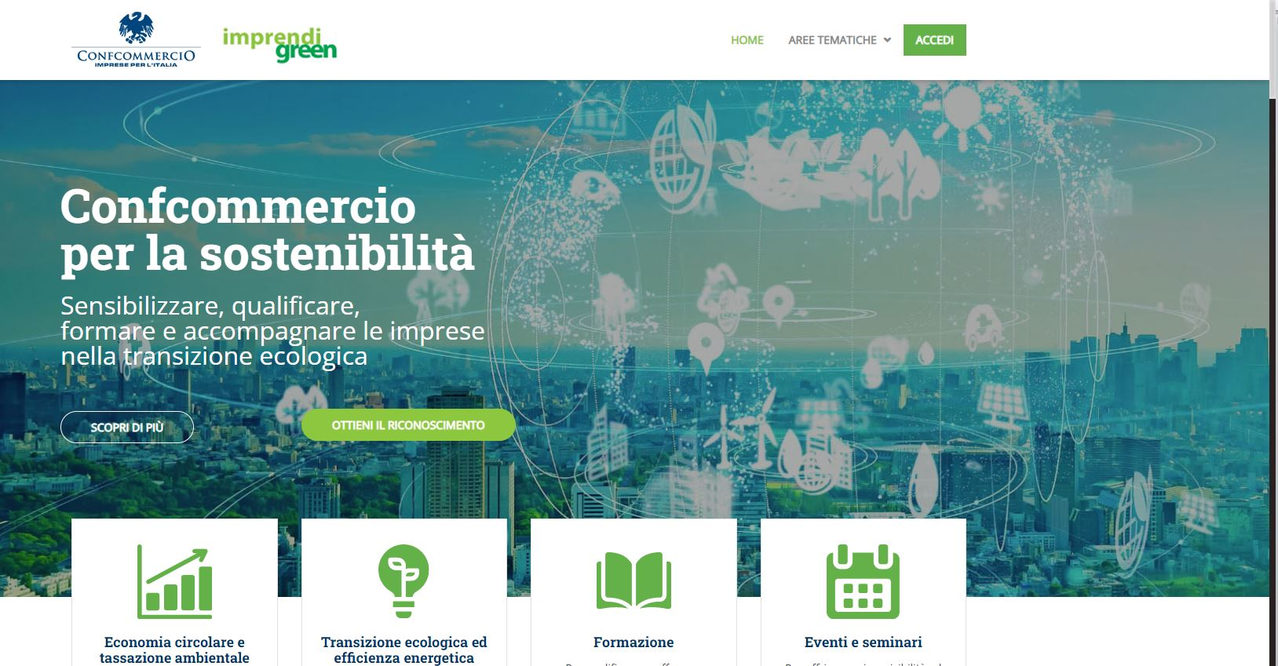
Cos’è ImprendiGreen
È un sistema di qualificazione ambientale che si sostanzia nell’assegnazione di un marchio ad imprese ed associazioni che si sono maggiormente distinte sui temi della sostenibilità.
È accessibile dal sito imprendigreen.confcommercio.it

Slide 3
Obiettivi
qualificare imprese e associazioni che hanno investito nella sostenibilità
far emergere e diffondere le buone pratiche più innovative
dare evidenza all’impegno volontario assunto da nostro tessuto imprenditoriale e del contributo al raggiungimento degli obiettivi dell’Agenda 2030 dell’Onu

Slide 4
Caratteristiche delle buone pratiche
1
Volontarietà: non si deve trattare di un adempimento di legge
2
Attualità: le pratiche devono essere presenti al momento della compilazione della rilevazione
3
Misurabilità: le pratiche devono apportare un oggettivo e misurabile beneficio all’ambiente

Slide 5
Attribuzione del punteggio e controlli
Le modalità di attribuzione del riconoscimento sono stabilite da un disciplinare messo a punto dalla Scuola Universitaria Superiore Sant’Anna di Pisa.
I controlli sono effettuati da Uniter, dalle Associazioni confederali e da Confcommercio che, tramite la Commissione di valutazione, verifica la regolarità delle check list prima di assegnare il logo.
In caso di difformità si procede con l’immediata revoca del riconoscimento.

